Slide 1


北京交通大学《深度学习》课件
实验3 卷积神经网络实验
北京交通大学 《深度学习》课程组

Slide 2
目录
1. 卷积神经网络
3. 残差网络
卷积基本操作
手动实现卷积层
图像分类示例
解决的问题
网络结构
使用PyTorch实现与实验结果
2. 空洞卷积
4. 实验要求
空洞卷积的概念
优点与适用性
缺点与解决方法
使用PyTorch实现与实验结果
数据集介绍
卷积实验
空洞卷积实验
残差网络实验

Slide 3
卷积神经网络
卷积神经网络（CNN）
一维卷积
用于时序数据
二维卷积
用于网格数据（如图片）
三维卷积
用于时空数据
卷积神经网络基本概念
卷积运算
填充
步幅
多通道输入和输出
池化
Notes:
卷积分为3类，本节课主要根据二维卷积来介绍一些基本概念
下面都是基于二维卷积来介绍一些基本概念

Slide 4
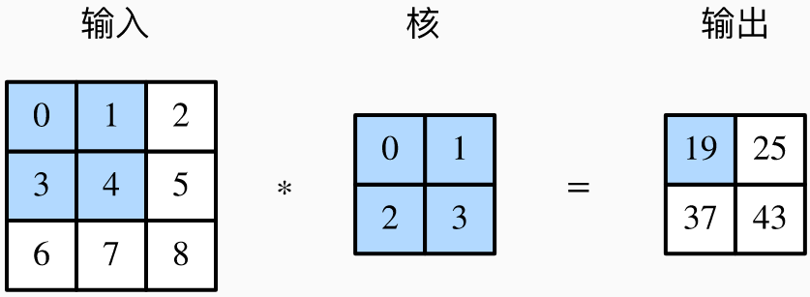
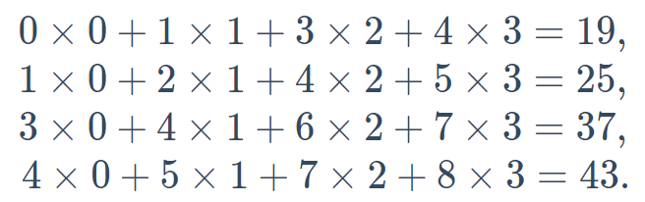
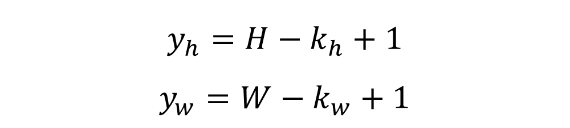
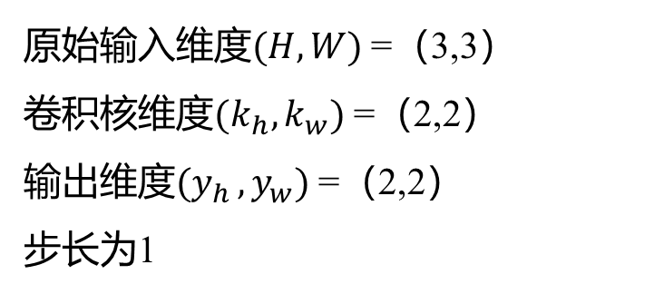
卷积运算
原始输入维度$(H,W)$ =（3,3）
卷积核维度$(k_{h},k_{w})$ =（2,2）
输出维度$(y_{h },y_{w})$ =（2,2）
步长为1
$$y_{h}=H−k_{h}+1$$
$$y_{w}=W−k_{w}+1$$
卷积层的输出形状与输入形状、卷积核窗口有关

Slide 5
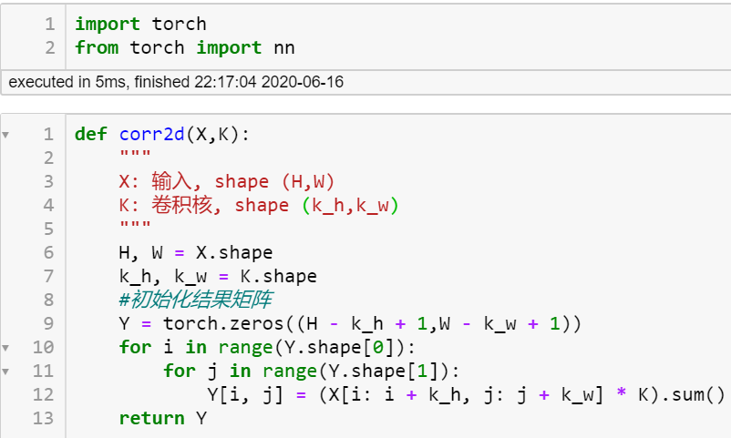
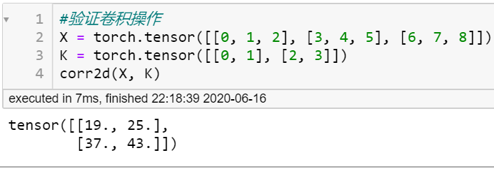
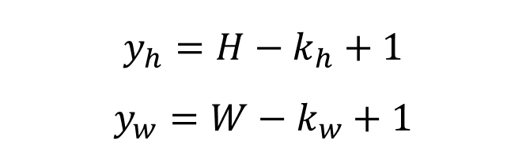
卷积运算
定义卷积运算
$$y_{h}=H−k_{h}+1$$
$$y_{w}=W−k_{w}+1$$
示例

Slide 6
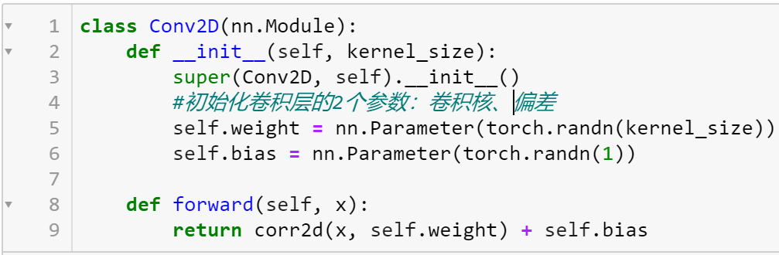
构造卷积层
将卷积运算封装成卷积层
卷积层参数：卷积核、偏差（随机初始化）

Slide 7
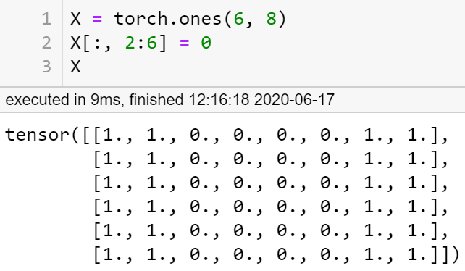
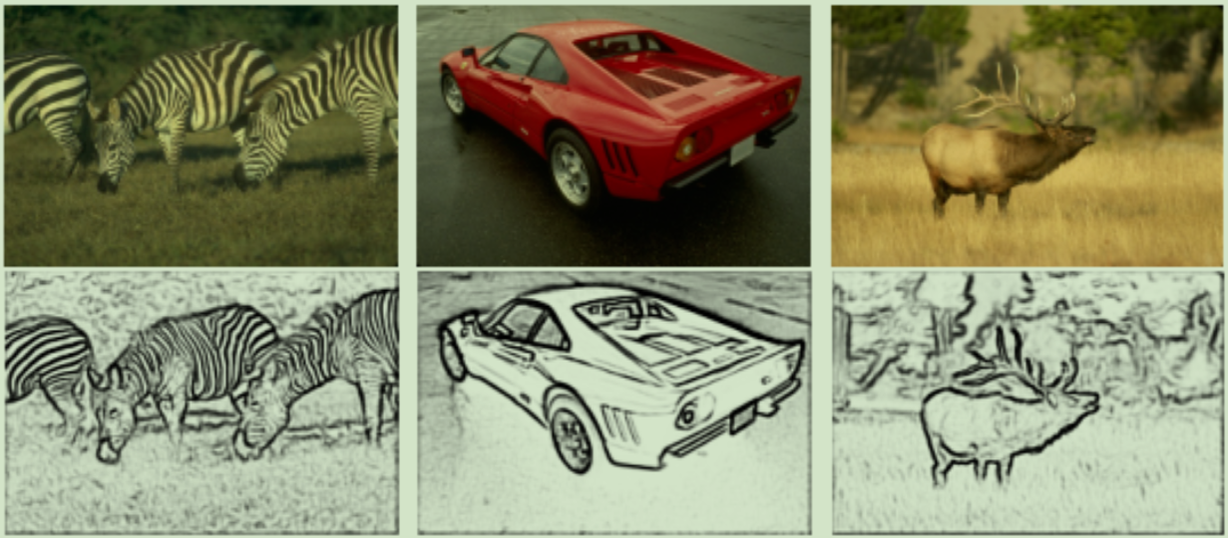
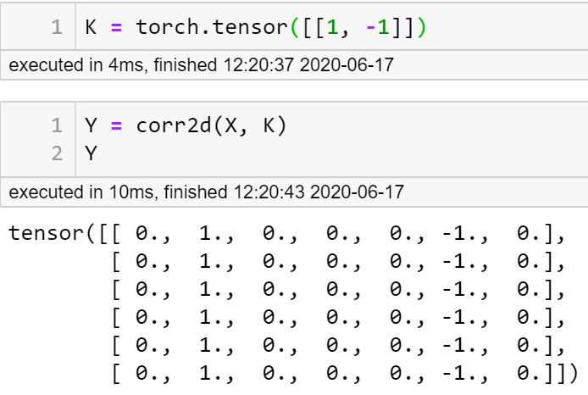
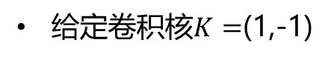
卷积的应用
卷积用来边缘检测
给定一个6*8的图像$X$，中间4列为黑（0），其余为白（1）
给定卷积核$K=$(1,-1)
检测出边缘的颜色变化

Slide 8
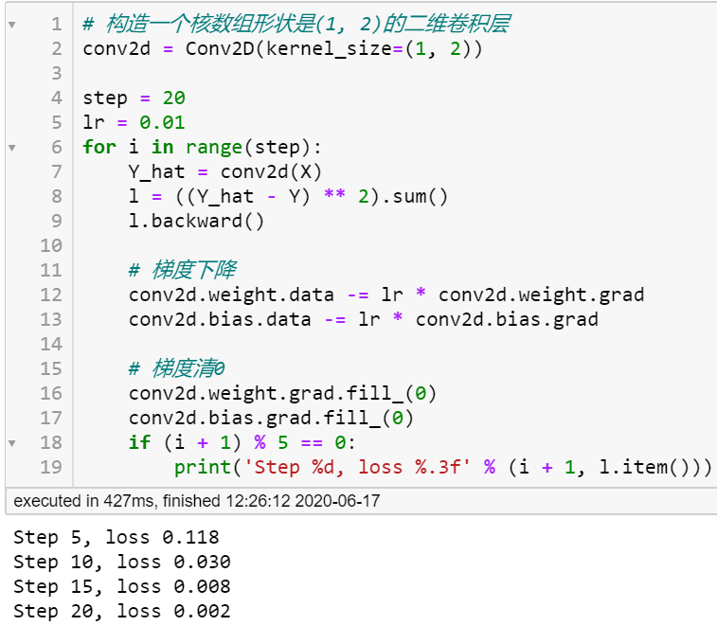
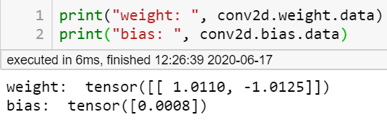
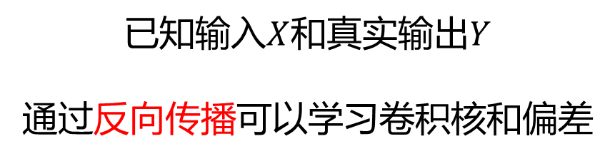
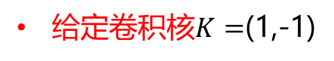
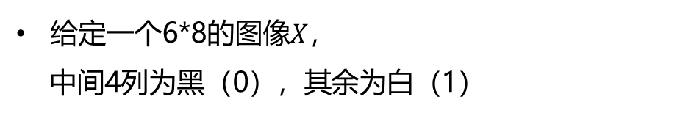
反向传播训练卷积核
卷积用来边缘检测
反向传播学习卷积核
给定一个6*8的图像$X$，
中间4列为黑（0），其余为白（1）
已知输入$X$和真实输出$Y$
通过反向传播可以学习卷积核和偏差
给定卷积核$K=$(1,-1)
学习得到的卷积核

Slide 9
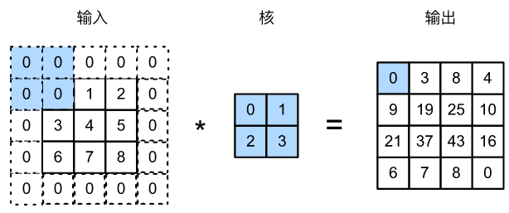
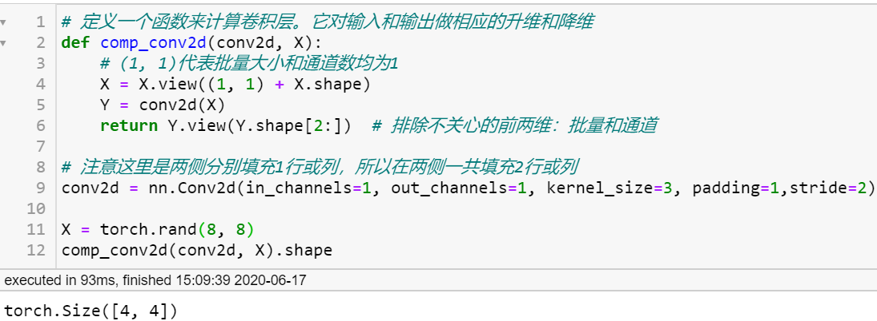
填充和步幅
卷积层的2个超参数：填充、步幅
填充：通常用“0”填充
步幅：通常用来减少输出的高和宽
实现填充和步幅

Slide 10
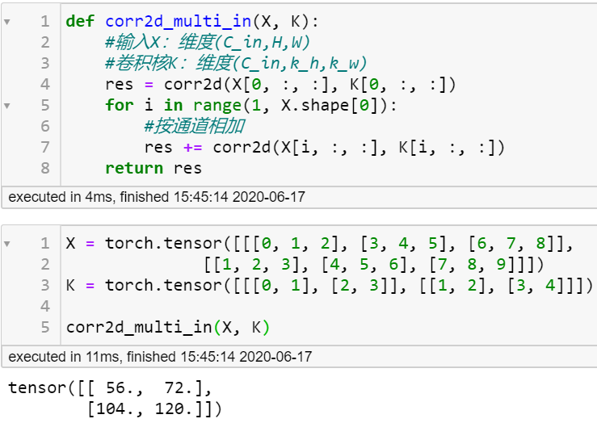
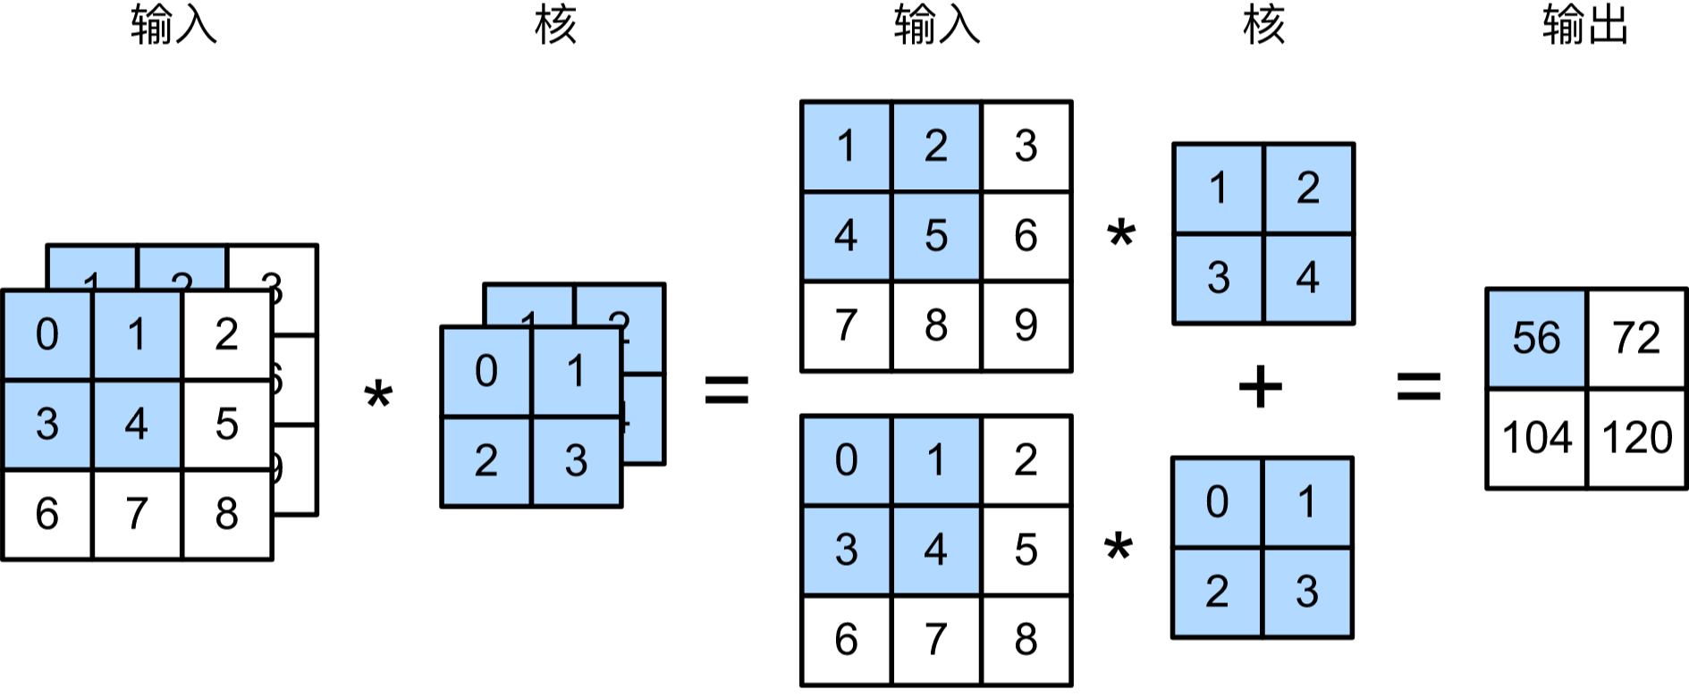
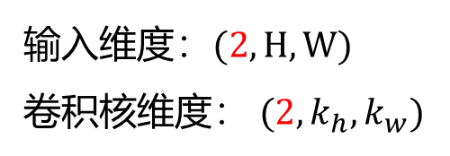
多通道
多输入通道
实现多输入通道
例如：彩色图片有红、绿、蓝3个通道，用$3×H×W$表示
遍历每个通道做卷积运算，再将不同通道的值相加
输入维度：$(2,H,W)$
卷积核维度： $(2,k_{h},k_{w})$
卷积核通道数 = 输入通道数
Notes:
如果X的输入通道为2，则卷积核的通道一定也是2。
卷积核的通道数必须和输入通道数相等

Slide 11
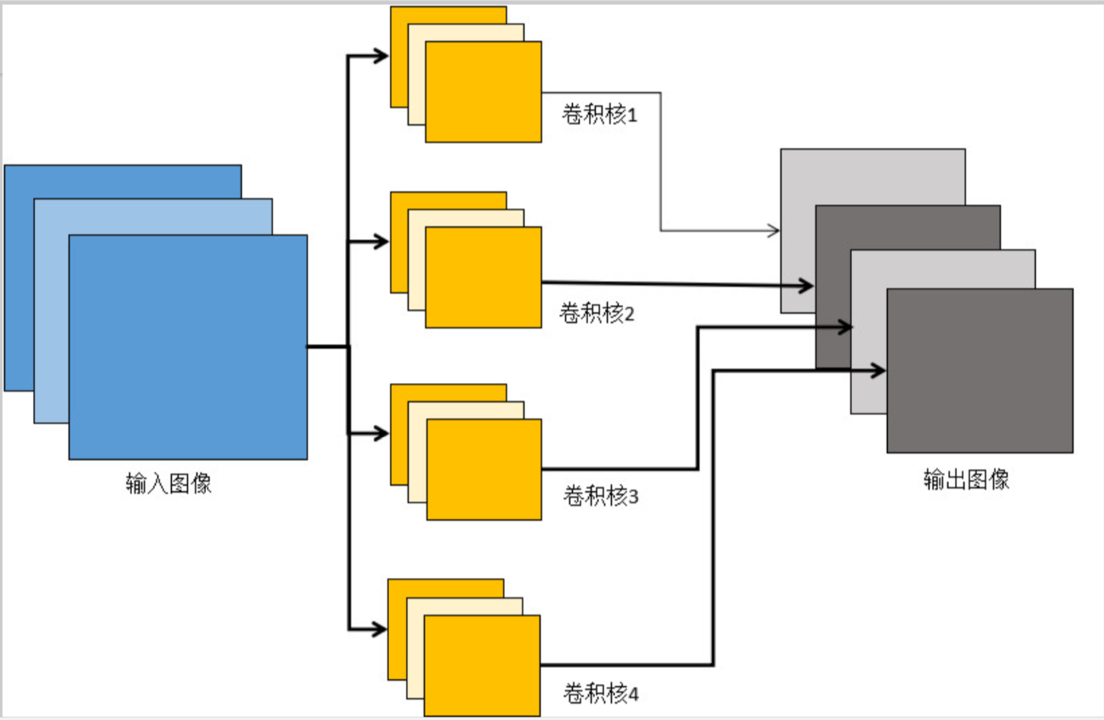
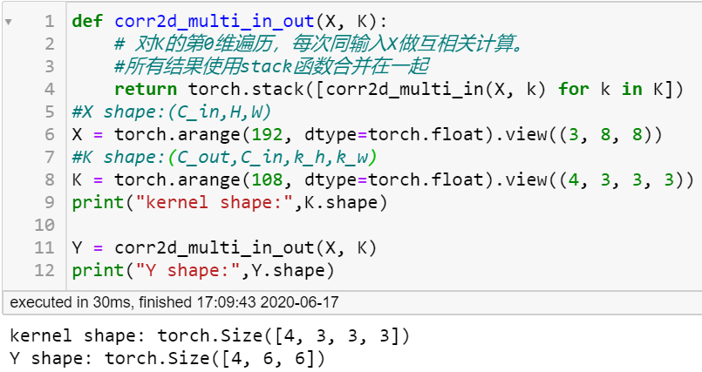
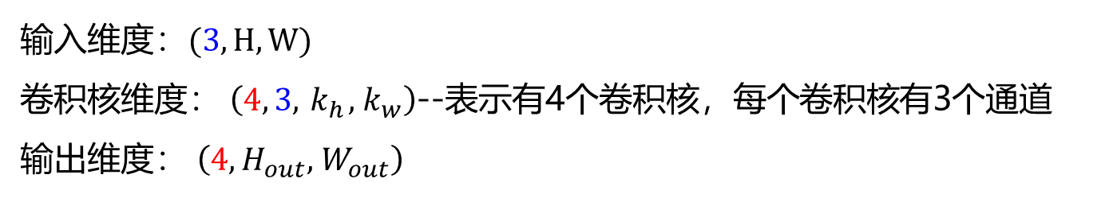
多通道
多输出通道
实现多输出通道
输入维度：$(3,H,W)$
卷积核维度： $\left(4, 3,{ k}_{h},{ k}_{w}\right)$--表示有4个卷积核，每个卷积核有3个通道
输出维度： $\left(4, H_{out},{ W}_{out}\right)$
输出通道数 = 卷积核个数

Slide 12
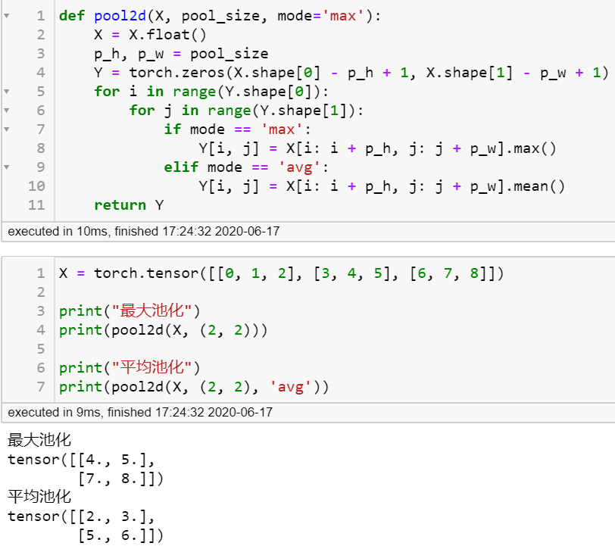
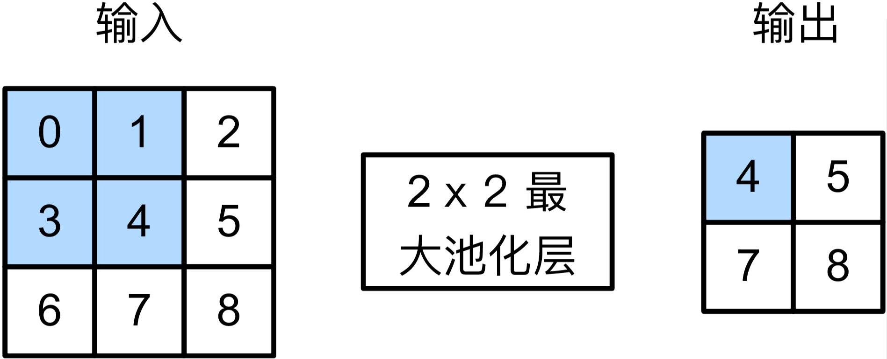
池化层
最大池化、平均池化
自定义池化
减少输出的高和宽
缓解卷积层对位置的过度敏感性

Slide 13
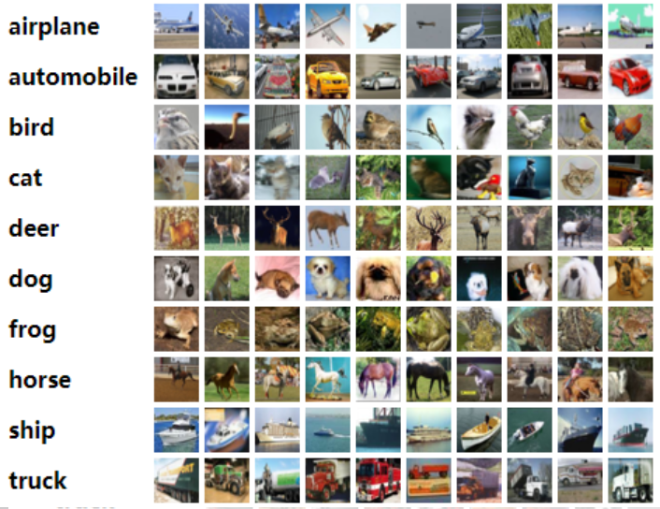
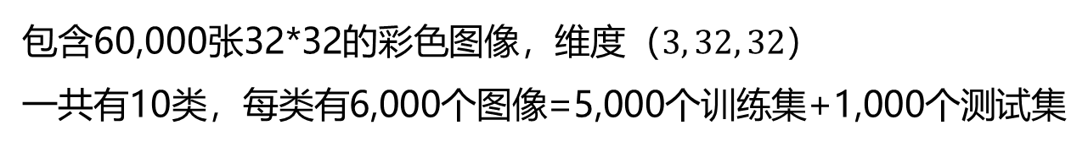
CIFAR-10数据集
包含60,000张32*32的彩色图像，维度$（3, 32, 32）$
一共有10类，每类有6,000个图像=5,000个训练集+1,000个测试集

Slide 14
模型介绍
用以下2种方式实现卷积神经网络模型，实现CIFAR-10图像分类任务
自定义的卷积层（N=1）
PyTorch已封装的卷积层（N=3）
Input
(batch_size, C_in, H, W)
Conv2D
BatchNorm
* N
ReLU
Pooling
FCN
Output
(batch_size, 10)

Slide 15
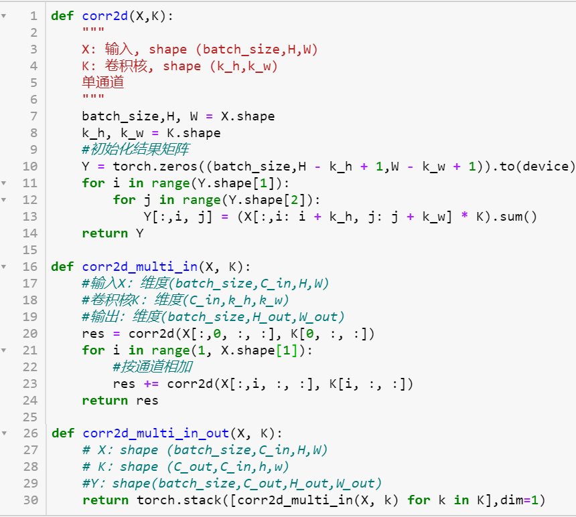
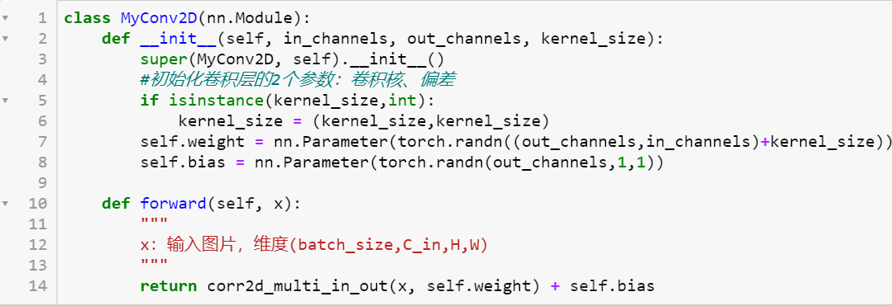
自定义卷积层
自定义多通道卷积操作
封装
自定义卷积层MyConv2D

Slide 16
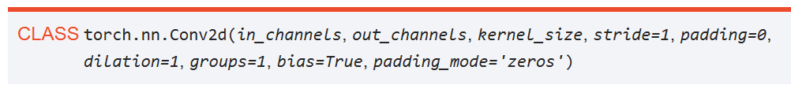
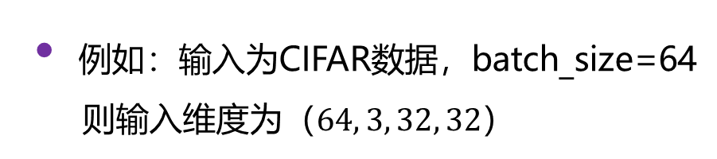
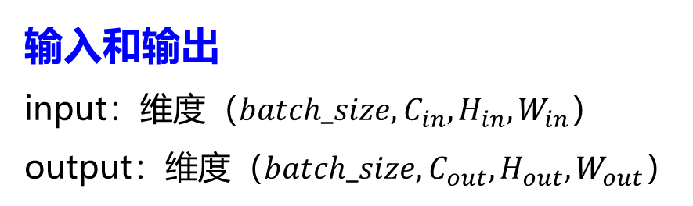
torch.nn.Conv2d
参数
输入和输出
input：维度$（batch_size,C_{in},H_{in},W_{in}）$
output：维度$（batch_size,C_{out},H_{out},W_{out}）$
 | 名称 | 含义 | 类型
必 填 | in_channels | 输入通道数 | int
 | out_channels | 输出通道数 | int
 | kernel_size | 卷积核大小 | int或tuple
可选 | stride | 步长，默认1 | int或tuple
 | padding | 填充，默认0 | int或tuple
 | dilation | 空洞率，默认1 | int或tuple
 | group | 输入和输出通道分组数，默认1 | int
 | bias | 是否添加偏值， 默认True | bool
 | padding_mode | 填充模式，默认zero | str
例如：输入为CIFAR数据，batch_size=64
则输入维度为$（64, 3, 32, 32）$

Slide 17
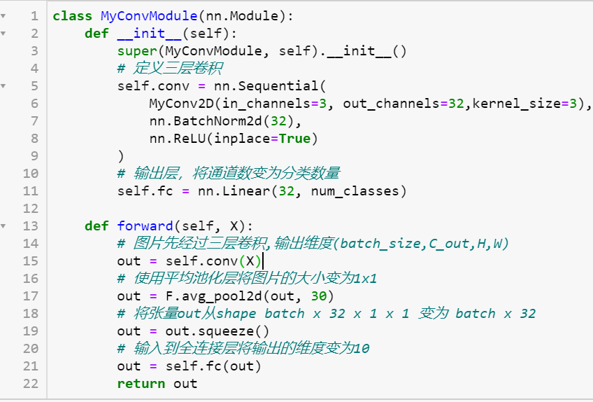
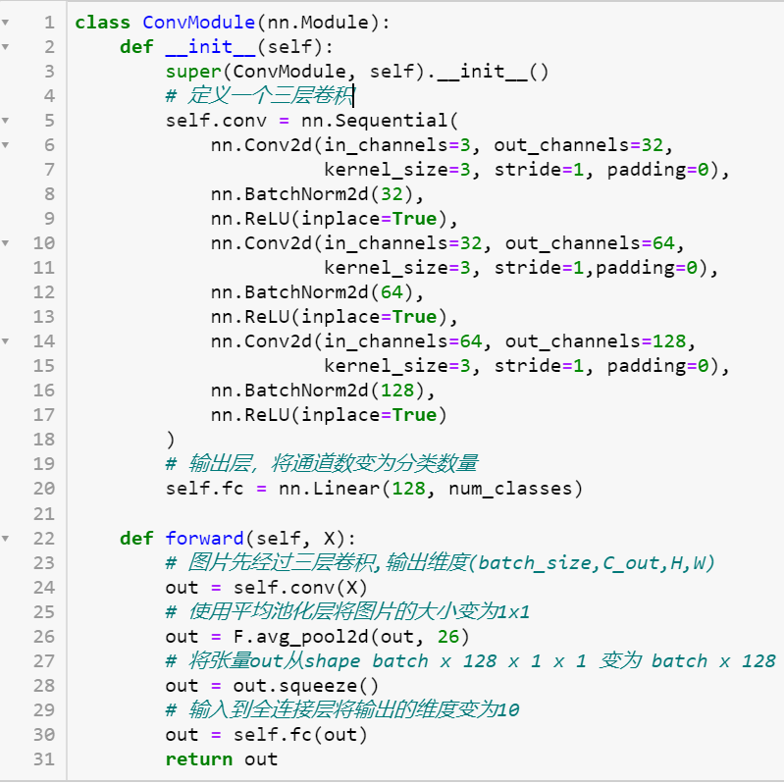
2种方案实现
自定义卷积层
PyTorch封装卷积层

Slide 18
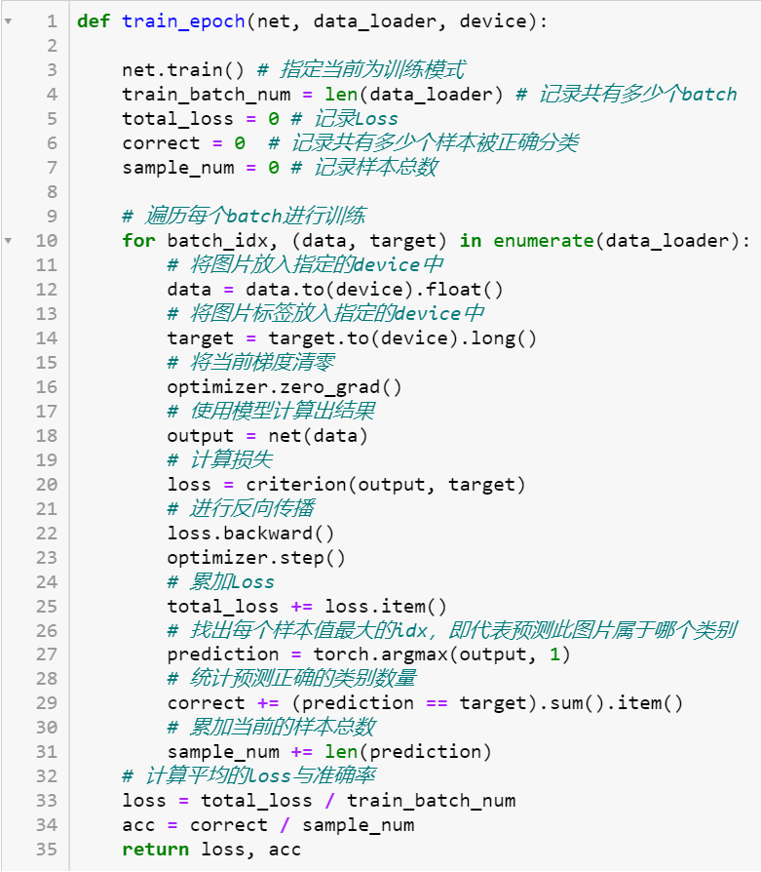
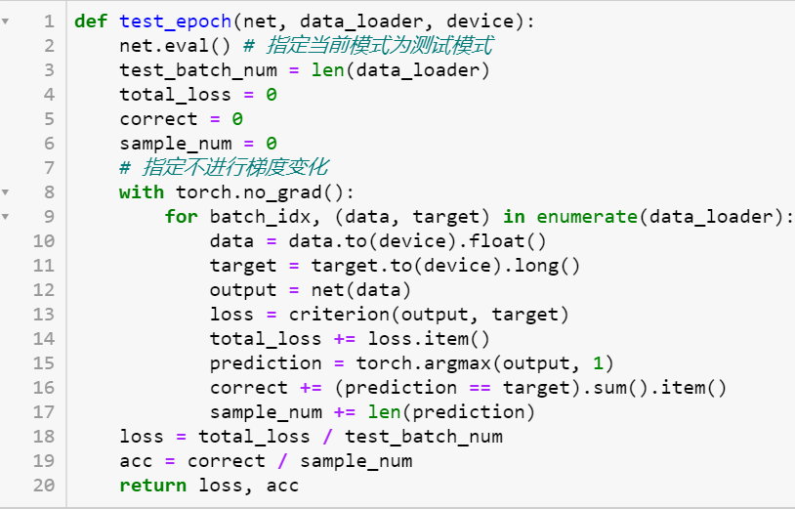
定义训练和测试函数
训练函数
测试函数
模型训练
反向传播更新参数
在测试集上验证，计算Loss和Acc
计算Loss和Acc

Slide 19
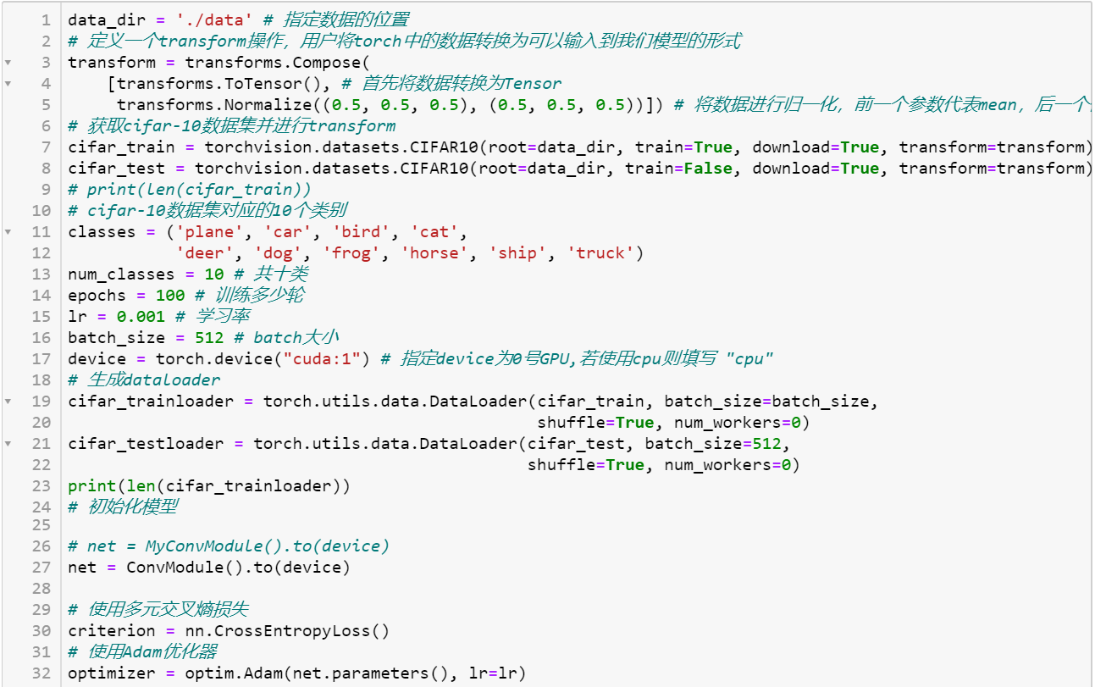
读取数据
读取CIFAR-10数据
设置模型参数
学习率
Batch_size
训练轮数
优化器
损失函数
使用2种方式定义模型

Slide 20
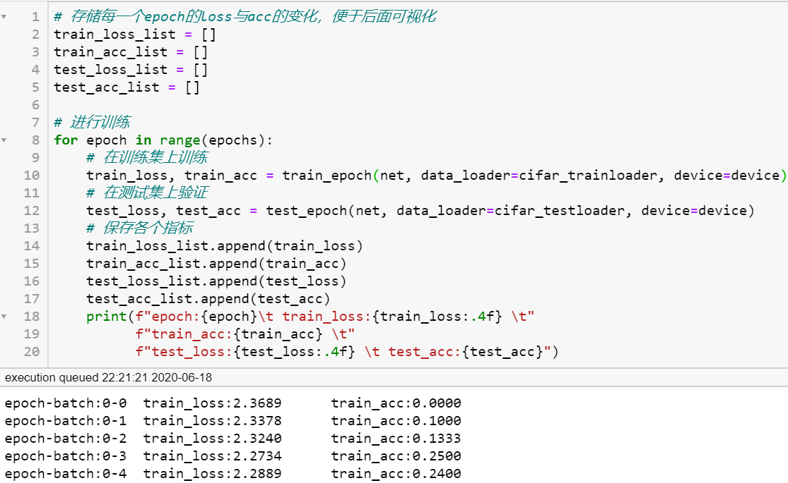
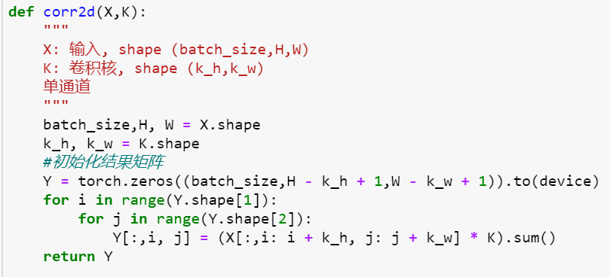
自定义卷积实验结果
模型训练并验证
耗时原因分析
耗时太长，1轮耗时>5h
分析原因：卷积操作使用for循环实现，而不是矩阵操作

Slide 21
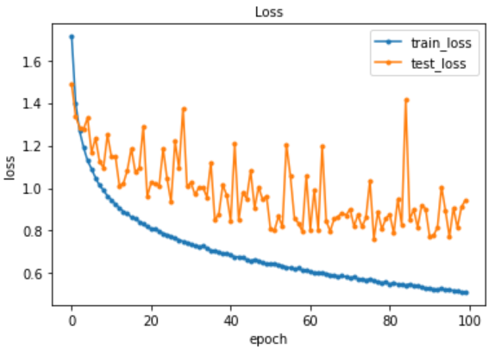
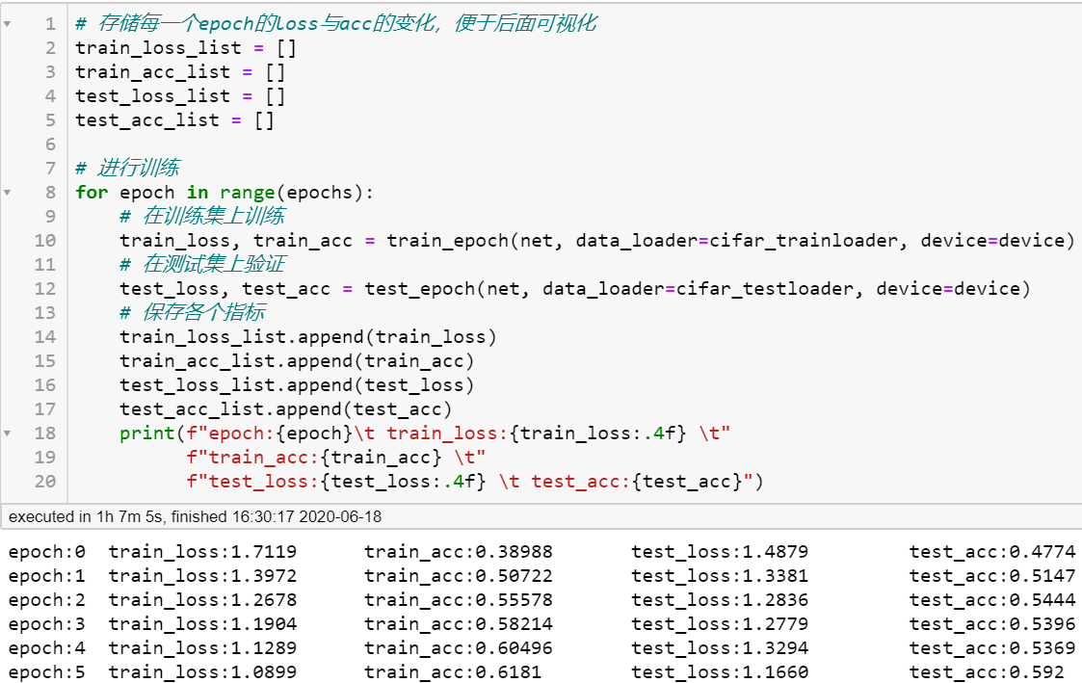
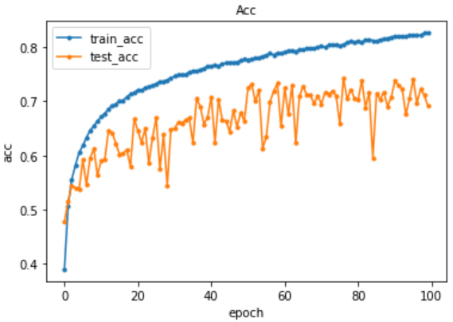
PyTorch封装卷积实验结果
模型训练并验证
100轮耗时：1h

Slide 22
目录
1. 卷积神经网络
3. 残差网络
卷积基本操作
手动实现卷积层
图像分类示例
解决的问题
网络结构
使用PyTorch实现与实验结果
2. 空洞卷积
4. 实验要求
空洞卷积的概念
优点与适用性
缺点与解决方法
使用PyTorch实现与实验结果
数据集介绍
卷积实验
空洞卷积实验
残差网络实验

Slide 23
空洞卷积(dilated convolution)
普通卷积
空洞卷积
灰色部分为卷积核权重，与左侧相同；白色部分为空，值为0
3 x 3，dilation=2
3 x 3
VS
dilation rate：空洞率，空洞卷积权重值的间隔为dilation rate - 1
当空洞率为1时，退化为普通卷积
Notes:
空洞率空洞卷积和普通卷积的差异只在卷积核上，左边是一个普通的3 x 3 的卷积核，右边是空洞卷积的卷积核，不同的是空洞卷积有一个dalition参数，代表着这个卷积的每个权重值的间隔为dilation-1，图中深色的位置的值就是要学习的权重，其他空白处都是0，所以空洞卷积可以做到参数值和普通卷积一样，但是覆盖的范围比普通卷积大，特别的当dilation为1时就是普通卷积。
空洞后的卷积的空间大小的计算公式如下，其中n是原卷积核长度，d为dilation的值，卷积时的padding等值就可以根据空洞后的大小来计算

Slide 24


空洞卷积(dilated convolution)
普通卷积
空洞卷积
空洞后的卷积核的空间(感受野)大小：
$k= \left(n−1\right)×d+1$
n = 原卷积核大小
d = dilation rate
卷积后图片大小计算公式：
$O=⌊\frac{\left(I−k+2P\right)}{S}⌋+1$
I = 输入图片大小
P = 填充大小
S = 步长
图片出处：https://github.com/vdumoulin/conv_arithmetic

Slide 25
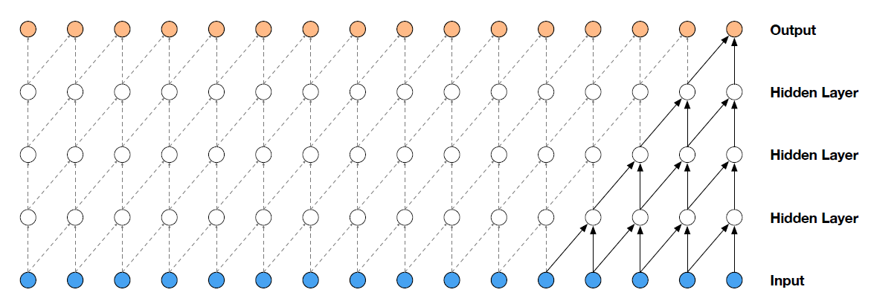
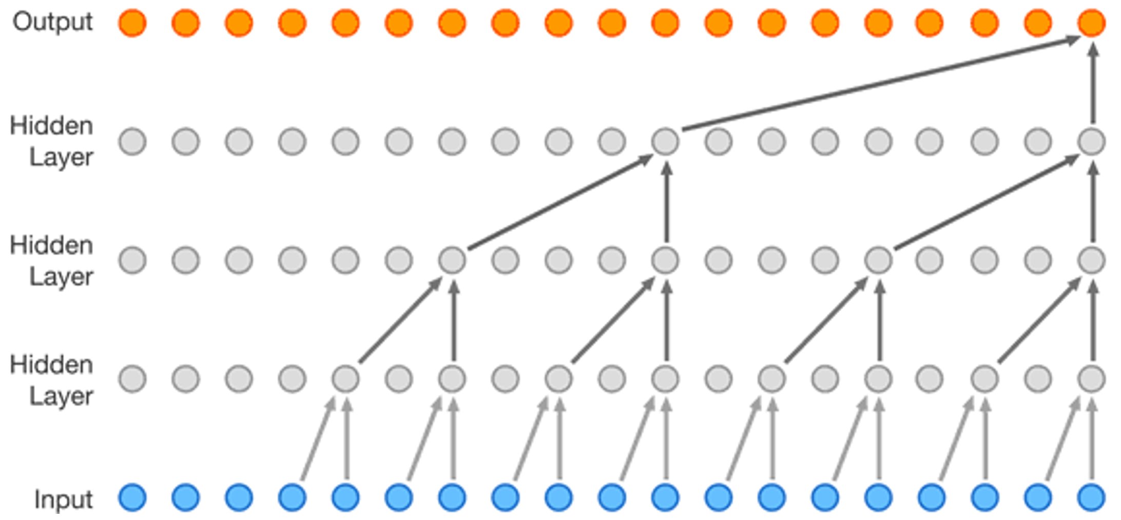
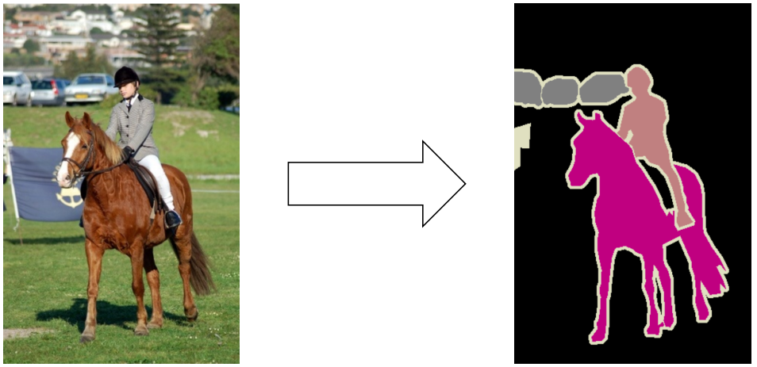
空洞卷积(dilated convolution)
优点与适用性
在不增加参数的情况下增大感受野，适用于图片size较大，或需要快速感受全局信息的情况
卷积核为大小2，四层卷积，普通卷积可以覆盖5个像素点，而使用空洞卷积可以覆盖16个像素点
多层普通卷积
多层空洞卷积
通过设置不同的dilation rate捕获多尺度上下文信息，适用于需要捕获图片的多层次的情况，如语义分割等。
Van Den Oord A, Dieleman S, Zen H, et al. WaveNet: A generative model for raw audio[J]. SSW, 2016, 125.

Slide 26
空洞卷积(dilated convolution)
存在的问题
三层空洞卷积
dilation=2
空洞卷积存在网格效应
堆叠后漏掉了三个点的信息
Notes:
因为空洞卷积的特殊性，我们不能像普通卷积一样拿来就用，空洞卷积本身存在一些问题，第一个是网格效应，我们用图来看一下，在卷积完之后我们发现最顶层的这个点只获取到了这些点的信息，没有获取全部的信息，实际上就算我们不断地继续堆叠最顶层的点还是不能获取全部的底层的信息。我们可以把这部分单独拿出来看一下。在右侧的序列上上我们不padding，可以看到三层之后就倒头了，理应我们的结果应该是由输入的所有节点计算而来的，但是发现它只用了部分的点。

Slide 27
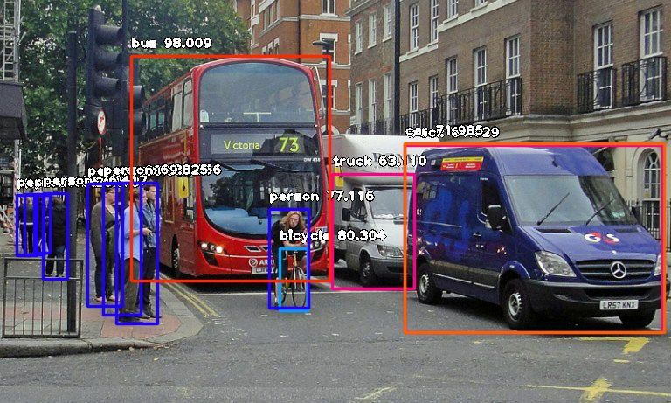
空洞卷积(dilated convolution)
存在的问题
C
远距离的点之间的信息可能不相关
空洞卷积虽然是被设计用来捕获更远距离的信息的，但是这样一味的使用大的dalition就会忽略掉近距离的信息，如何能同时处理远距离信息和临近区域的信息是设计好空洞卷积的关键之一。
A
B
点B明显与近距离的点A更相关，与左上角的点C关系不大，如果dalition过大则容易忽略点A的信息而降低模型效果

Slide 28
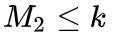
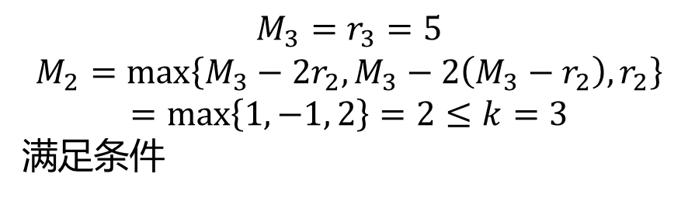
空洞卷积(dilated convolution)
解决方法
Hybrid Dilated Convolution (HDC)
目标：
$r_{i}$ 指第i层的dilation rate
$M_{i}$指的是第i层的dilation rate的最大值
默认最后一层的$M_{n}=r_{n}$
k = kernel size
一、叠加卷积的 dilation rate 不能有大于1的公约数。比如 [2, 4, 6] 则不是一个好的三层卷积，依然会出现 gridding effect。
解决网格效应
二、我们将 dilation rate 设计成锯齿状结构，例如 [1, 2, 5, 1, 2, 5] 循环结构。
dilation rate [1, 2, 5] with 3 x 3 kernel
同时捕获远近信息
$$M_{3}=r_{3}=5$$
$$M_{2}=\max\left\{M_{3}−2r_{2}, M_{3}−2\left(M_{3}−r_{2}\right), r_{2}\right\}$$
$$=\max\left\{1,−1, 2\right\}=2≤k=3$$
满足条件
三、 满足
Wang P, Chen P, Yuan Y, et al. Understanding convolution for semantic segmentation[C]//2018 IEEE Winter Conference on Applications of Computer Vision (WACV). IEEE, 2018: 1451-1460.
Notes:
左侧为HDC要求的三个条件，右上为三中公式的定义，右下以1,2,5的空洞率为例来验证是否满足HDC条件。其中公式三为作者直觉给出没有具体的推导出的过程，主要是满足条件12，其中条件1为了解决网格效应问题，条件2提供多尺度的空洞率这样可以同时捕获远近信息

Slide 29
空洞卷积(dilated convolution)
满足HDC条件的空洞卷积叠加演示
dilation rate [1, 2, 5] with 3 x 3 kernel
当前为最后一层的情况
9个带颜色的点为dalition=5的卷积核
红点为卷积后的结果，意味着红点获取了带颜色的9个点的信息
Notes:
空洞卷积演示，可跳过

Slide 30
空洞卷积(dilated convolution)
满足HDC条件的空洞卷积叠加演示
dilation rate [1, 2, 5] with 3 x 3 kernel
当前为第二层的情况
带颜色的点为dalition=2的卷积核
红点为卷积后的结果，意味着红点获取了周围带颜色的点的信息
红色的点也是上一层卷积核对应的位置，意味着最终的结果到现在为止已经获取了所有带颜色点的信息
Notes:
空洞卷积演示，可跳过

Slide 31
空洞卷积(dilated convolution)
满足HDC条件的空洞卷积叠加演示
dilation rate [1, 2, 5] with 3 x 3 kernel
当前为第一层的情况，退化为普通卷积
以中间点为例，每个点获取周边点的情况
灰色点为上一层卷积核的位置，意味着经过第一层卷积后所有点的信息都被传到了最后一层中心的节点上
也就证明了采取满足HDC条件的空洞卷积叠加可以解决网格效应，也能捕获近距离信息
Notes:
空洞卷积演示，可跳过

Slide 32

空洞卷积(dilated convolution)
使用PyTorch实现空洞卷积
直接使用torch.nn.Conv2d，选择不同的dilation即可

Slide 33

空洞卷积(dilated convolution)
空洞卷积的实现
实现dilation为1,2,5的三层空洞卷积
图片大小的变化：32→30→26→16→1
池化层为了将图片大小变为1
输出层将维度变为类别数，后续经过处理变为每个类别的概率
只需改变dilation参数，其他与Conv2d相同

Slide 34


空洞卷积(dilated convolution)
空洞卷积实验结果
batchsize=512
lr=0.001
epochs=100
Loss的变化
平均准确率的变化
模型在训练集上可以达到一个较低的loss和较高的准确率
在大约40轮后测试集的Loss就处于波动状态甚至有些上升，说明模型出现了过拟合
测试集的平均准确率达到了82.92%，说明当前模型在cifar-10上进行分类的效果良好

Slide 35
目录
1. 卷积神经网络
3. 残差网络
卷积基本操作
手动实现卷积层
图像分类示例
解决的问题
网络结构
使用PyTorch实现与实验结果
2. 空洞卷积
4. 实验要求
空洞卷积的概念
优点与适用性
缺点与解决方法
使用PyTorch实现与实验结果
数据集介绍
卷积实验
空洞卷积实验
残差网络实验

Slide 36


残差网络（Residual Networks, ResNets）
堆叠多层卷积
理论上，深层的网络效果不会比浅层网络差，因为深层网络的前几层理论可以学习到一个输入等于输出的映射，然后后几层等于浅层网络，则效果至少相同
右侧的实验结果表明实际上深层的网络效果反而更差，且训练集的效果也很差，说明不是过拟合
反向传播路径太长，训练难度增加
使用20层和56层卷积在CIFAR10数据集上的实验结果
He K, Zhang X, Ren S, et al. Deep residual learning for image recognition[C]//Proceedings of the IEEE conference on computer vision and pattern recognition. 2016: 770-778.

Slide 37



残差网络（Residual Networks, ResNets）
残差网络结构
X
用来解决深层网络训练难度过大的问题
卷积
激活
卷积
激活
两层卷积代码
X
卷积
残差连接
激活
卷积
加入残差结构后
激活
普通网络结构
残差网络结构

Slide 38

残差网络（Residual Networks, ResNets）
残差网络的实现
实现残差
注意先相加再激活
正常的卷积堆叠
若卷积后的结果与输入X的shape不同，则不能直接相加
当步长不为1，图片大小发生变化（padding不随步长改变的情况）
当通道数与输入通道不同，图片通道数发生变化
解决不能直接相加的问题
使用一个1x1的卷积核来改变X的shape使得能与卷积后的结果shape相匹配

Slide 39


残差网络（Residual Networks, ResNets）
残差模型实验结果
batchsize=512
lr=0.001
epochs=25
Loss的变化
平均准确率的变化
在训练集上Loss持续下降，准确率持续上升，说明模型有一定的学习能力
在测试集上的效果较差，且波动明显，可能是lr过大，或者模型泛化能力差
由于当前卷积只有三层，只是残差操作的一个演示，所以效果并不理想，实际上在浅层网络上一般也不直接使用残差网络

Slide 40


残差网络（Residual Networks, ResNets）
残差模型实验结果
18层Conv的ResNet
batchsize=512
lr=0.001
epochs=200
Loss的变化
平均准确率的变化
模型在训练集上持续训练损失最终降到接近0，准确率也达到了100%，说明模型的容量是足够的
在测试集上，Loss在第50轮附近持续上升，而此时训练集的Loss还在持续下降，说明发生了过拟合现象
最终在此参数下ResNet-18在测试集上能达到的平均准确率为86.85%

Slide 41


残差网络（Residual Networks, ResNets）
残差模型与同等深度卷积的对比
batchsize=512
lr=0.001
epochs=100
共堆叠18层
Loss的变化
平均准确率的变化
卷积为红色与绿色曲线，残差为黄色和蓝色曲线
可以看到在深层模型下，无论是Loss还是准确率，普通卷积的曲线（红色）比残差的曲线（黄色）在训练后期的波动更大，说明残差网络的加入确实可以帮助模型更好的训练

Slide 42
目录
1. 卷积神经网络
3. 残差网络
卷积基本操作
手动实现卷积层
图像分类示例
解决的问题
网络结构
使用PyTorch实现与实验结果
2. 空洞卷积
4. 实验要求
空洞卷积的概念
优点与适用性
缺点与解决方法
使用PyTorch实现与实验结果
数据集介绍
卷积实验
空洞卷积实验
残差网络实验

Slide 43



实验要求
数据集——车辆分类数据
分类问题
输入图片，输出对应的类别
共1358张车辆图片
分别属于汽车、客车和货车三类
汽车：779张
客车：218张
汽车
客车
货车
货车：360张
每个类别的后20-30%当作测试集
各图片的大小不一，需要将图片拉伸到相同大小

Slide 44


实验要求
数据集——照片去雾数据
回归问题
输入带雾图片，输出去雾图片
共520张图片
后20%的图片当作测试集
原图（带雾）
输出（去雾）
各图片的大小不一，需要将图片拉伸到相同大小
实验分析需要有多张照片的原图、模型输出图、数据集中不带雾图的对比

Slide 45


实验要求
数据基本处理

Slide 46
实验要求
二维卷积实验（平台课与专业课要求相同）
手写二维卷积的实现，并在至少一个数据集上进行实验，从训练时间、预测精度、Loss变化等角度分析实验结果（最好使用图表展示）
使用torch.nn实现二维卷积，并在至少一个数据集上进行实验，从训练时间、预测精度、Loss变化等角度分析实验结果（最好使用图表展示）
不同超参数的对比分析（包括卷积层数、卷积核大小、batchsize、lr等）选其中至少1-2个进行分析
使用PyTorch实现经典模型AlexNet并在至少一个数据集进行试验分析 （平台课同学选做，专业课同学必做）（无GPU环境则至少实现模型）
使用实验2中的前馈神经网络模型来进行实验，并将实验结果与卷积模型结果进行对比分析（选作）

Slide 47
实验要求
AlexNet
227x227x3的图片
11x11的卷积和，输出通道为96，步长为4，
3x3的最大池化，步长为2
可根据实际数据情况灵活改动各层的步长、卷积核大小、池化等
11x11 conv,out=96,s=4, 3x3 pool,s=2
激活函数皆为Relu
5X5 conv,out=256,s=1,
Same Padding,
3x3 pool,s=2
Same Padding：padding后图片大小维持不变
根据最终分类的类别改动输出层的size
3x3 conv,out=384,s=1
Same padding
完整的AlexNet参数约6000万个，若无GPU环境则可以适当将减少参数模型，或者用少量数据能跑通模型即可。
3x3 conv,out=384,s=1
Same padding
fc,4096
dropout
全连接输出维度4096
加入dropout
关于AlexNet进一步的内容可以参照网上各种文章或者左下角的论文
fc,4096
dropout
输出层输出1000，因为有1000个类别
fc,1000
Krizhevsky A, Sutskever I, Hinton G E. Imagenet classification with deep convolutional neural networks[C]//Advances in neural information processing systems. 2012: 1097-1105.

Slide 48
实验要求
空洞卷积实验（专业课）
使用torch.nn实现空洞卷积，要求dilation满足HDC条件（如1,2,5）且要堆叠多层并在至少一个数据集上进行实验，从训练时间、预测精度、Loss变化等角度分析实验结果（最好使用图表展示）
将空洞卷积模型的实验结果与卷积模型的结果进行分析比对，训练时间、预测精度、Loss变化等角度分析
不同超参数的对比分析（包括卷积层数、卷积核大小、不同dilation的选择，batchsize、lr等）选其中至少1-2个进行分析（选做）

Slide 49
实验讲解
残差网络实验（专业课）
Image 32*32
3x3 conv,64
3x3 conv,64
实现给定结构的残差网络，在至少一个数据集上进行实验，从训练时间、预测精度、Loss变化等角度分析实验结果（最好使用图表展示）
3x3 conv,64
当前图片大小
32*32
3x3 conv,64
3x3 conv,64
3x3 conv,128, /2
3x3卷积核，输出通道128，步长为2
3x3 conv,128
16*16
3x3 conv,128
可根据输入图片大小灵活调整结构
3x3 conv,128
3x3 conv,256, /2
若训练太慢可适当缩减模型层数
将残差网络与空洞卷积相结合，在至少一个数据集上进行实验，从训练时间、预测精度、Loss变化等角度分析实验结果（最好使用图表展示） （选做）
3x3 conv,256
8*8
3x3 conv,256
当图片的大小发生变化时，需要使用1x1卷积核对数据进行卷积来改变图片的size或者通道数，然后再与正常的卷积输出相加，负责两个张量的shape不同无法相加
3x3 conv,256
3x3 conv,512, /2
3x3 conv,512
4*4
3x3 conv,512
3x3 conv,512
无GPU环境的同学可适当缩减模型以及数据集大小
Avg pool
1*1
fc, 10

Slide 50

北京交通大学《深度学习》课程组成员
景丽萍：http://faculty.bjtu.edu.cn/8249/
桑基韬：http://faculty.bjtu.edu.cn/9129/
张淳杰：http://faculty.bjtu.edu.cn/9371/
万怀宇：http://faculty.bjtu.edu.cn/8793/
滕 竹：http://faculty.bjtu.edu.cn/8902/
原继东：http://faculty.bjtu.edu.cn/9076/
丛润民：http://faculty.bjtu.edu.cn/9374/
夏佳楠：http://faculty.bjtu.edu.cn/9430/
许万茹: http://faculty.bjtu.edu.cn/9522/
杨 扩

